Slide 1
Kushats
Выполнили:
Ромашова А.М.
Тарасенко Н.А.
2 курс Лицея Академии Яндекса
2022г.

Slide 2
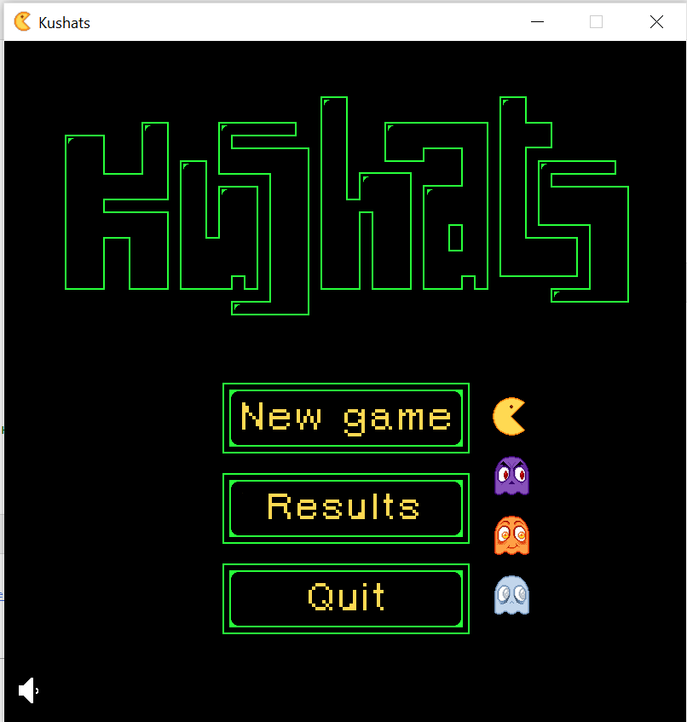
Введение
Название проекта - “Kushats”.
Кушац - это пародия на игру пакман (Pac-Man). Проект назван по имени главного персонажа нашей игры - печеньки Кушаца
Как и в пакмане, цель игры заключается в том, чтобы съесть все точки и спастись от привидений. В игре добавлен портал, через который Куш сбегает когда все точки съедены.

Slide 3
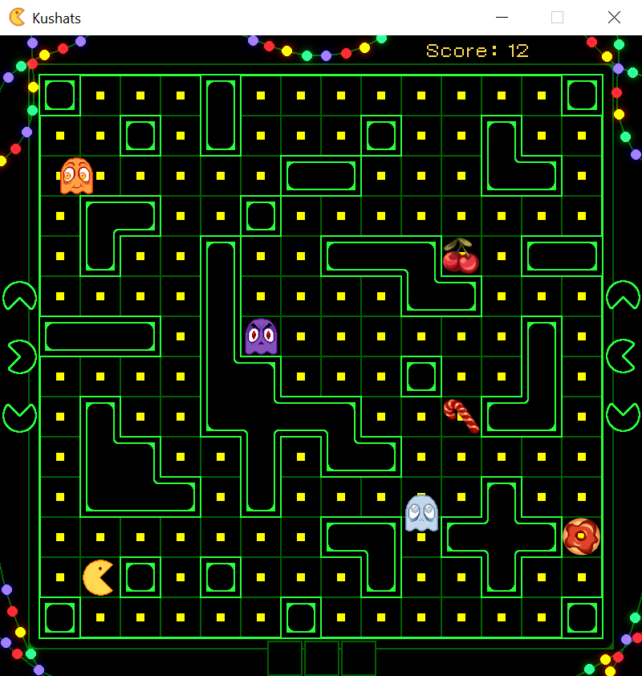
Реализация
Для реализации использовались библиотеки:
• pygame
• math
• sys
• os
• sqlite3

Slide 4
Реализация
Включает в себя классы:
Animated - для смены кадров у объектов с анимацией.
Board - для создания поля с клетками определённого размера. В переменной board.board поле хранится в виде матрицы, в которой: 0 - точка (которые ест Кушац), 1 - стена, 2 - пустое пространство. На поле генерируются вкусняшки, привидения, портал, и сам Кушац. В переменной board.score хранится счёт. Функция board.check_collision проверяет наличие столкновения Кушаца с порталом и со вкусняшками. Функция board.render выполняет рендер всего, что есть на поле, и добавляет очки за собранные точки.
Button - с помощью данного класса происходит смена изображений кнопок, проверка их состояния.

Slide 5
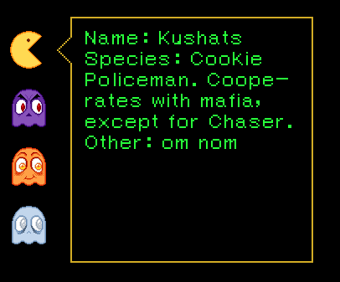
Реализация
SoundWidget - унаследован от Button. Cоздаёт изображение слайдера, с помощью которого пользователь регулирует громкость. Изменяет изображение, следя за положением мыши.
CharacterBtn - унаследован от Button. Проверяет, выбрана ли или нажата кнопка персонажа. При инициализации загружает изображения персонажа, которые чередуются на экране в зависимости от действий пользователя. Когда кнопка персонажа выбрана/нажата/на неё наведён курсор, она становится анимированной.

Slide 6
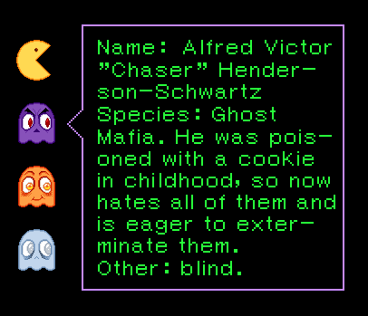
Реализация
Entity - класс игрока, также от него наследуются привидения. В нём задаётся скорость передвижения персонажа, направление, изначальные координаты. Функции класса определяют то, как движется персонаж.

Slide 7
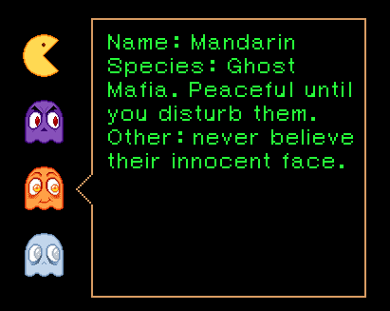
Реализация
Ghost - класс привидений (их зовут Клауди и Мандарин), унаследован он Entity. Привидения двигаются по траектории, заданной при инициализации. Функция check_kush проверяет, произошло ли столкновение с Кушацем, и останется ли он в живых после этого (есть ли вкусняшки со значениями sweet.collected = True и sweet.eaten = False), вводит режим таймаута.

Slide 8
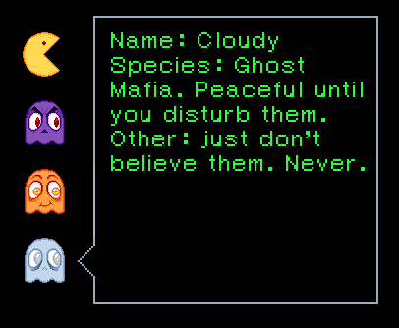
Реализация
Chaser - класс привидения-преследователя, унаследован от Ghost. Чейзер не имеет траектории, он движется к координате, на которой в данный момент находится Кушац.
Sweet - класс вкусняшек, которые собирает Кушац. При инициализации с помощью функции поля generate_pos генерируется случайная координата, на которой будет находиться вкусняшка.

Slide 9
Заключение
Мы сделали игру, похожую на пакмана, но со своими особенностями.
Возможности для доработки:
Можно добавить различные уровни сложности
При обработке событий pygame инструкции if-elif-else можно заменить на инструкции match-case, так как с помощью них мы избавимся от повторения ==, что повышает чистоту кода.

Slide 10
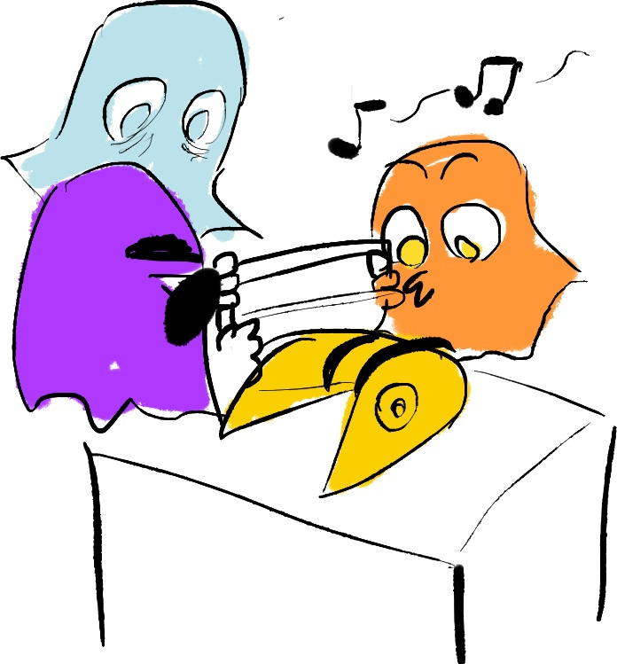
Спасибо за внимание!
с помощью инструкций match-case мы избавляемся от повторения http_code ==, что повышает чистоту кода при тестировании на соответствие многим разным условиям.

